Slide 1
KAYAK MERKEZİ OTOMASYONU
AlpineOS
Üniversite projemin yeniden tasarlanmış web uygulaması
Fatih Yılmaz

Slide 2
ALPINEOS / PROJE SUNUMU
Bu projeyi neden yeniden geliştirdim?
İlk tasarımdaki veritabanı fikrini gerçek uygulama akışına taşımak istedim.
İLK ÇALIŞMA
GÖRDÜĞÜM İHTİYAÇ
YENİ YAKLAŞIM
Müşteri, ekipman, kiralama ve konaklama için ilişkisel veritabanı tasarımı.
İşlemler tek bir yerde yürüsün; kayıtlar ve kaynak uygunluğu tutarlı kalsın.
İki kullanıcı paneli, ortak API, rol denetimi ve PostgreSQL iş kuralları.
02

Slide 3
ALPINEOS / PROJE SUNUMU
Çözmek istediğim problem
Ayrı yürütülen kiralama, konaklama ve personel kayıtları
Aynı ekipman veya odanın çakışan rezervasyonlarla kullanılması
Müşterinin kendi rezervasyonlarını kolayca takip edememesi
İşletme yöneticisinin güncel operasyon bilgisine ulaşma ihtiyacı
03

Slide 4
ALPINEOS / PROJE SUNUMU
Sistemin iki kullanıcısı var
Her iki panel de aynı API ve PostgreSQL veritabanını kullanıyor.
YÖNETİCİ VE PERSONEL
MÜŞTERİ
Kiralama, envanter, oda, müşteri, pist, etkinlik, finans ve personel yönetimi.
Katalog inceleme, rezervasyon oluşturma, derslere kayıt, kendi işlemlerini ve profilini takip etme.
04

Slide 5
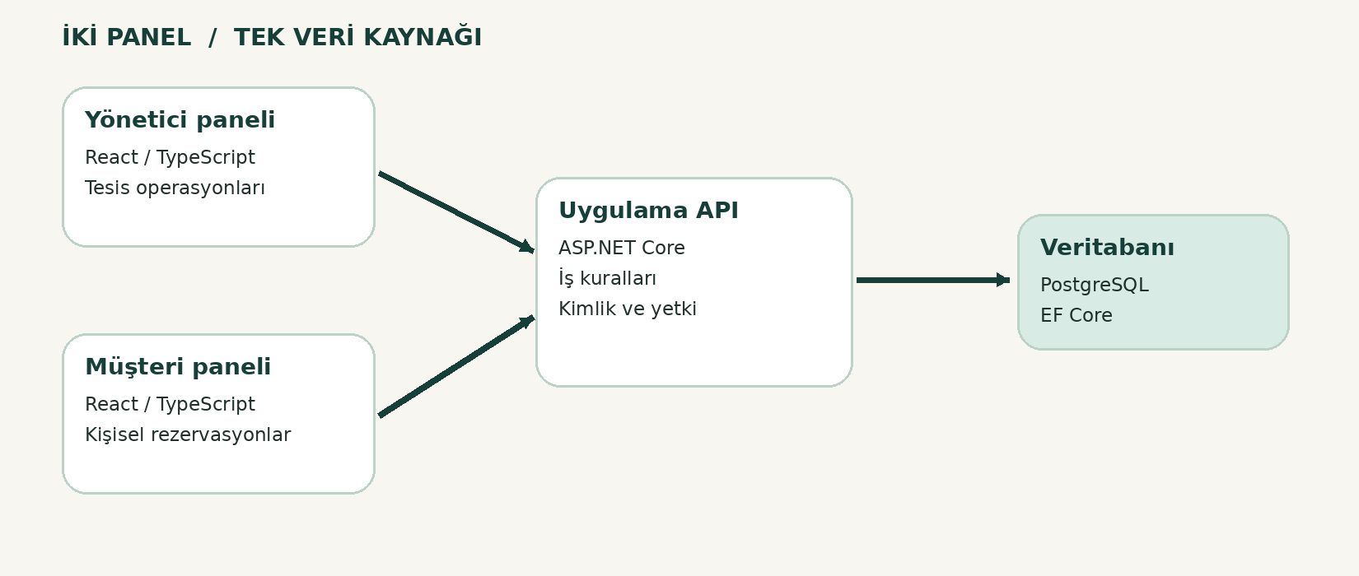
ALPINEOS / PROJE SUNUMU
Teknik mimarim
Web arayüzünden gelen talepleri tek servis üzerinden işledim.
05

Slide 6
ALPINEOS / PROJE SUNUMU
Teknoloji seçimlerim
C# / ASP.NET Core
React / TypeScript
API ve iş kuralları
İki panelin arayüzü
PostgreSQL / EF Core
Docker Compose / Nginx
Veri ve ilişkiler
Yerel dağıtım
06

Slide 7
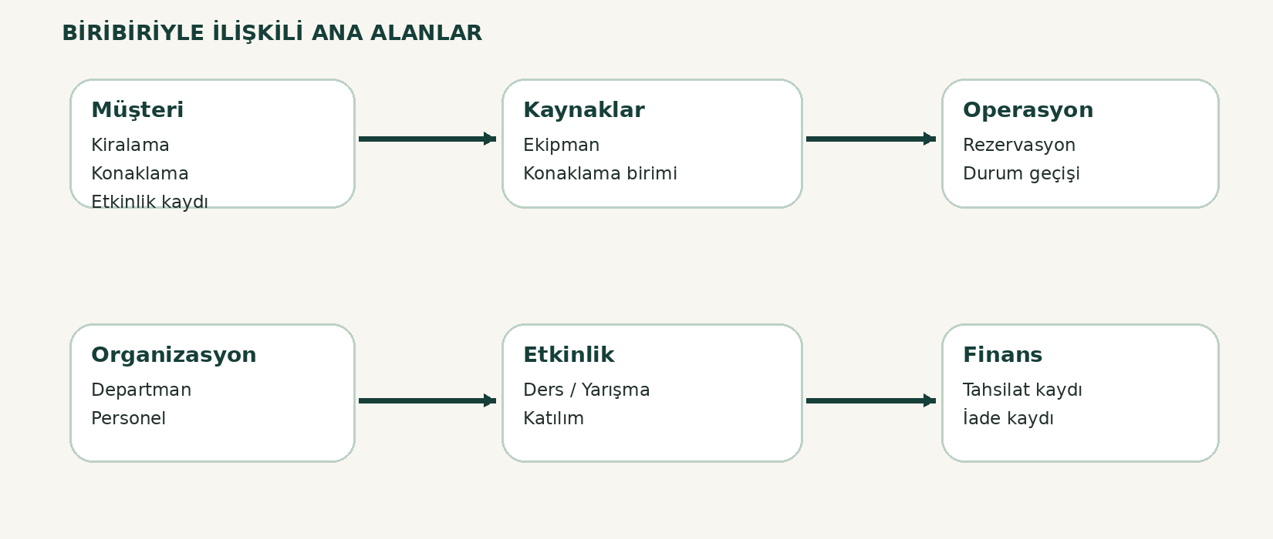
ALPINEOS / PROJE SUNUMU
Veritabanını nasıl kurguladım?
Kayıtlar birbirine ait, fakat işlem türleri birbirinden ayrılmış durumda.
07

Slide 8
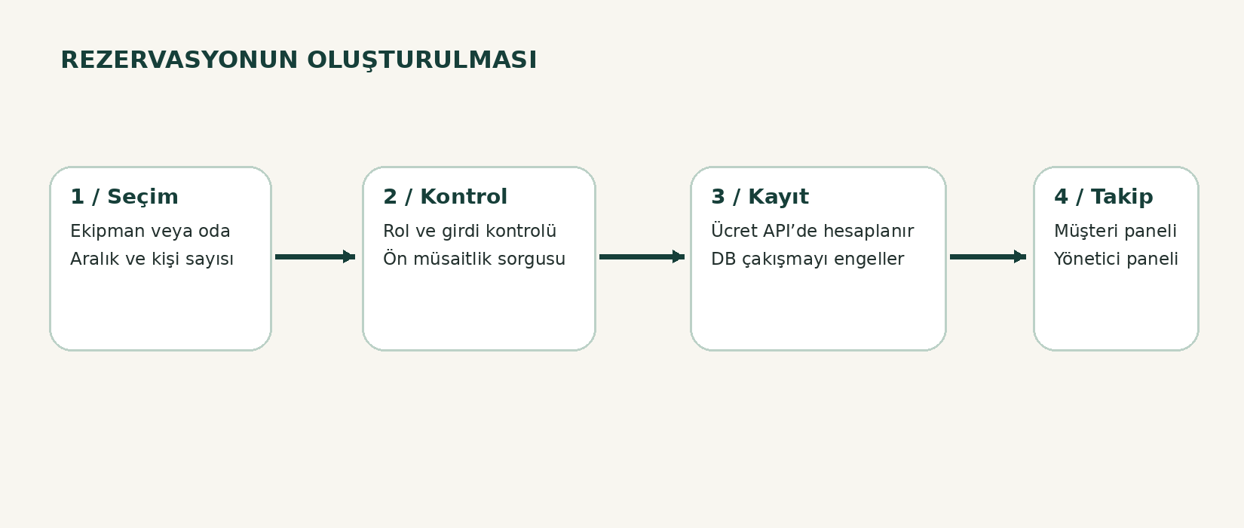
ALPINEOS / PROJE SUNUMU
Rezervasyon akışı
En kritik iş kuralı: aynı kaynak aynı anda iki rezervasyona verilemez.
08

Slide 9
ALPINEOS / PROJE SUNUMU
Yönetici panelinde neler var?
Kontrol paneli: göstergeler, finans ve tesis özeti
Ekipman envanteri, kiralama, teslim ve iade işlemleri
Odalar, konaklama, pistler ve ders / etkinlik kayıtları
Müşteri, personel, departman, rol ve finans yönetimi
09

Slide 10
ALPINEOS / PROJE SUNUMU
Müşteri panelini ayrıca geliştirdim
E-posta ve parola ile müşteri hesabı
Ekipman ve konaklama seçeneklerini inceleme
Müsaitlik kontrolü ile rezervasyon oluşturma
Rezervasyonlarım, ödeme geçmişim, profilim ve pist durumu
10

Slide 11
ALPINEOS / PROJE SUNUMU
Rol ayrımı ve güvenlik
PERSONEL
MÜŞTERİ
Admin, Reception, Equipment, Slope ve Cashier rolleri; yetkili işletme işlemleri.
Oturumuna ait profil ve rezervasyonlar. Başka müşterinin kayıtlarına erişim yok.
Şifre hashleme, cookie oturumu ve CSRF kontrolü ek koruma katmanlarıdır.
11

Slide 12
ALPINEOS / PROJE SUNUMU
Demo verilerle sistemi gösterebiliyorum
Kayıtlar kurgu amaçlıdır; gerçek işletme verisi değildir.
48
18
12
Ekipman
Konaklama
Pist
16
9
16
Etkinlik
Departman
Çalışan
12

Slide 13
ALPINEOS / PROJE SUNUMU
Çalışan uygulamanın ekran görüntüleri
Bu slaytı gerçek ekran görüntülerimi ekledikten sonra tamamlayacağım.
Görsel buraya eklenecek
Görsel buraya eklenecek
YÖNETİCİ KONTROL PANELİ
MÜŞTERİ KEŞFET EKRANI
13

Slide 14
ALPINEOS / PROJE SUNUMU
Bir rezervasyonun iki panelde görünmesi
MÜŞTERİ TARAFI
YÖNETİCİ TARAFI
Ekipman seçimi → uygunluk kontrolü → rezervasyon → Rezervasyonlarım
Aynı kaydı görme → teslim / iade → durum takibi
14

Slide 15
ALPINEOS / PROJE SUNUMU
Test yaklaşımım ve sınırlar
Uygulamayı yerel Docker ortamında çalıştırdım.
Müşteri panelinde karşılaşılan TypeScript tip sorununu düzelttim.
Otomatik test dosyaları var; tüm testlerin geçtiği iddia edilmiyor.
Gerçek online tahsilat, faturalama ve üretim güvenliği henüz kapsam dışı.
15

Slide 16
ALPINEOS / PROJE SUNUMU
Bu projeden neler öğrendim?
Veritabanındaki ilişkiyi iş akışına dönüştürmek
API doğrulaması ve veri bütünlüğünü birlikte düşünmek
İki farklı kullanıcı rolüne uygun arayüz tasarlamak
Kod, veritabanı, Docker ve dokümantasyonu bir arada yönetmek
16

Slide 17
SONUÇ
AlpineOS
Veritabanı projesinden iki panelli bir web uygulamasına.
Fatih Yılmaz / Kayak Merkezi Otomasyonu

